Slide 1
ECPAT

Slide 2
Einführung in die Arbeit von ECPAT

Slide 3
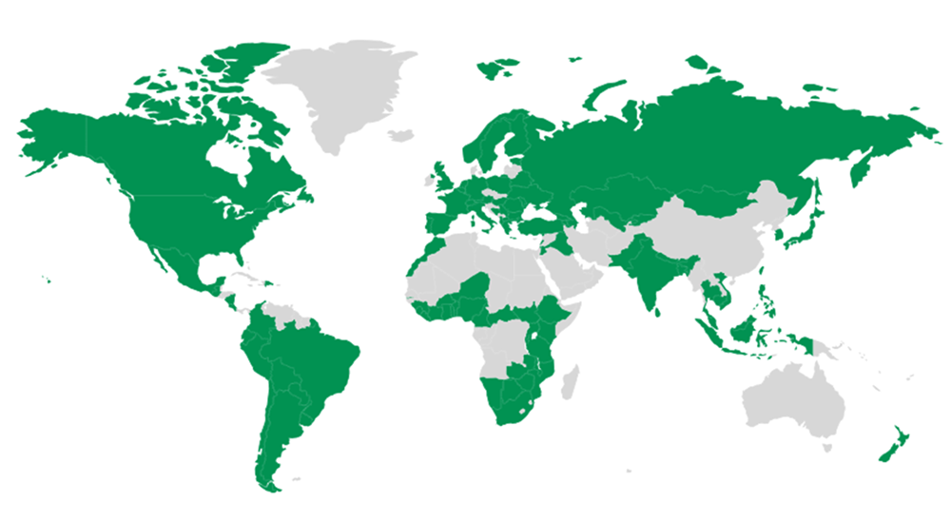
Einführung in die Arbeit von ECPAT
122 Mitglieder in
104 Ländern
ECPAT ist eine weltweit vertretene Kinderrechtsorganisation mit Hauptsitz von ECPAT International in Bangkok/Thailand.

Slide 4
Das ECPAT Netzwerk
Hervorgegangen aus der Kampagne:
End Child Prostitution in Asian Tourism
Heute:
ECPAT – Ending the Sexual Exploitation of Children

Slide 5
Einführung in die Arbeit von ECPAT
ECPAT Deutschland e. V. ist ein bundesweiter Zusammenschluss von 29 Institutionen und Gruppen.
Was wir tun:
Advocacy, Workshops, Netzwerkbildung, Öffentlichkeitsarbeit
In den Schwerpunktbereichen:
Sexuelle Ausbeutung im Internet, Verkauf und Handel von Kindern zu sexuellen Zwecken, Meldemechanismus, Sexuelle Ausbeutung von Kindern im Reise- und Tourismusbereich

